Slide 1


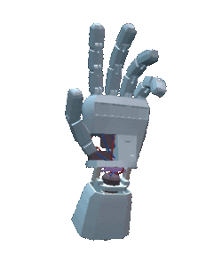
Bài học STEM 5
MÔ HÌNH BÀN TAY RÔ-BỐT
Giảng viên:
Ngày giảng:

Slide 2


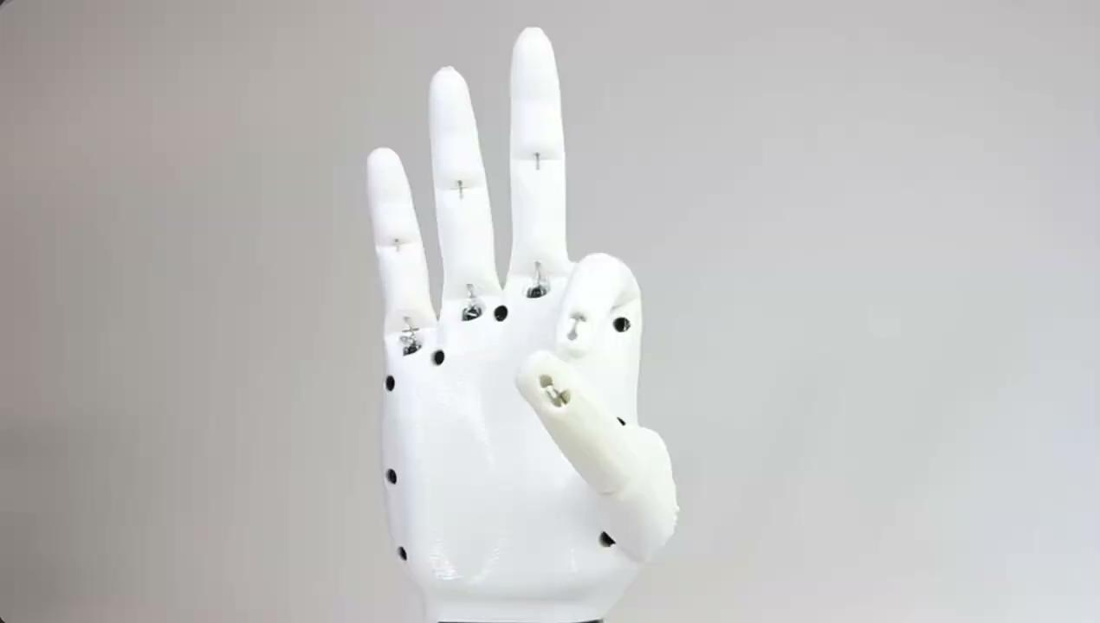
KHỞI ĐỘNG
Quan sát video, em có thể chế tạo một bàn tay rô-bốt để cầm nắm được các vật như bàn tay thật hay không?

Slide 3

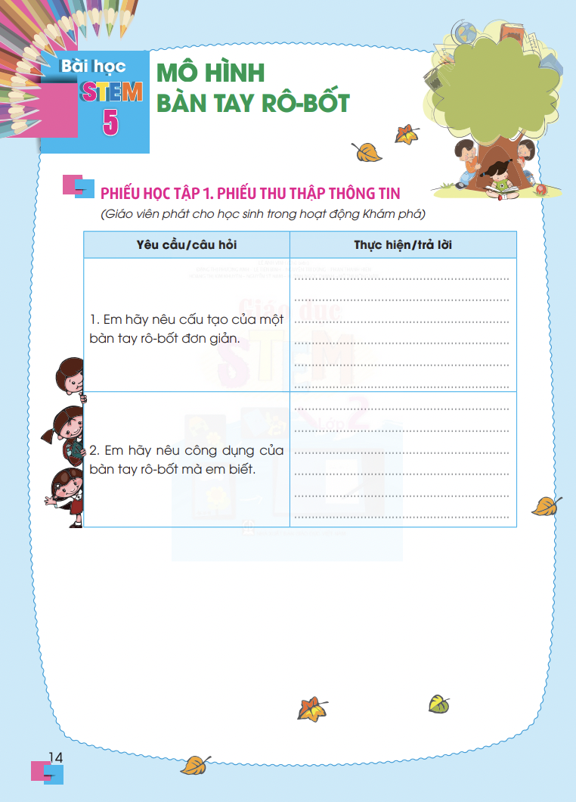
KHÁM PHÁ
Chia mỗi nhóm 6 thành viên.
Mỗi nhóm sẽ được giáo viên phát một
Phiếu học tập 1: Thu thập thông tin.
3. Các thành viên trong nhóm sẽ cùng nhau điền câu trả lời vào phiếu.

Slide 4
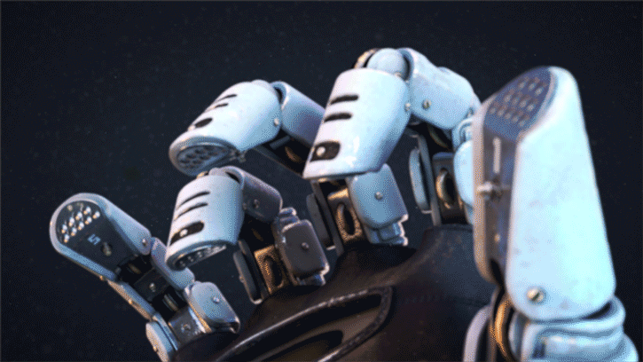
KHÁM PHÁ
Em hãy nêu cấu tạo của một bàn tay rô-bốt đơn giản.
2. Em hãy nêu công dụng của bàn tay rô-bốt mà em biết.

Slide 5


Đề xuất và lựa chọn giải pháp
Mỗi nhóm sẽ được giáo viên phát một Phiếu học tập 2: Bản thiết kế.
2. Các thành viên trong nhóm cùng nhau lên ý tưởng sản phẩm, sau đó phác hoạ lên phiếu.

Slide 6
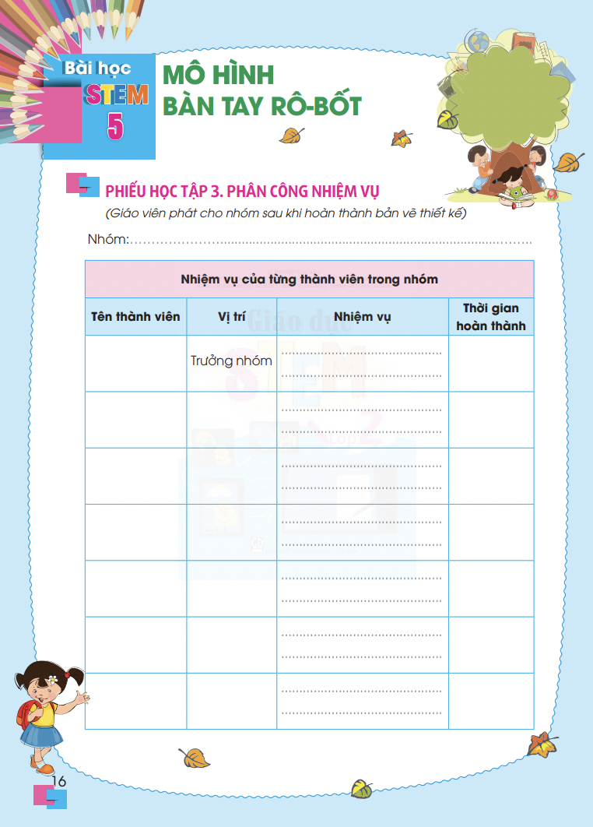
Đề xuất và lựa chọn giải pháp
Mỗi nhóm sẽ được giáo viên phát một
Phiếu học tập 3: Phân công nhiệm vụ.
2. Các em hãy chọn 1 thành viên làm trưởng nhóm.
3. Trưởng nhóm sẽ phân công nhiệm vụ cho mỗi thành viên, sau đó điền thông tin của thành viên trong nhóm vào phiếu.

Slide 7

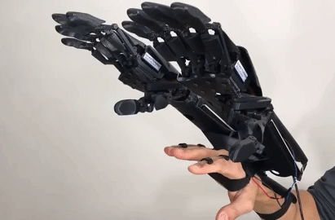
CHẾ TẠO, THỬ NGHIỆM và ĐIỀU CHỈNH

Slide 8

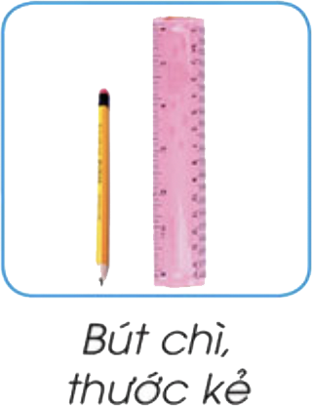
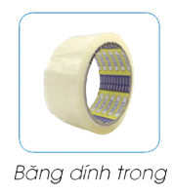
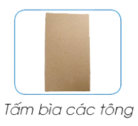
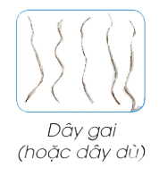
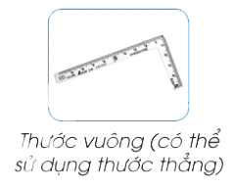
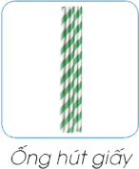
Chuẩn bị

Slide 9
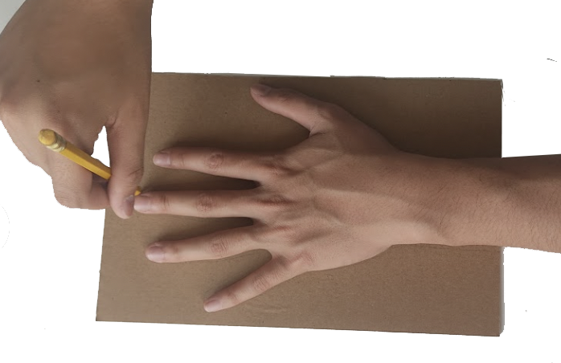
b. Gợi ý sản phẩm
BƯỚC 1
Đặt một bàn tay lên miếng bìa và xoè các ngón tay tự nhiên, tay còn lại dùng bút chì vẽ theo mép bàn tay để được hình bàn tay trên bìa các tông.

Slide 10
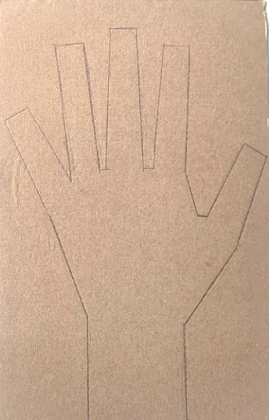
BƯỚC 2
Dùng thước kẻ lại hình bàn tay thành những đoạn thẳng ngắn dễ cắt.

Slide 11
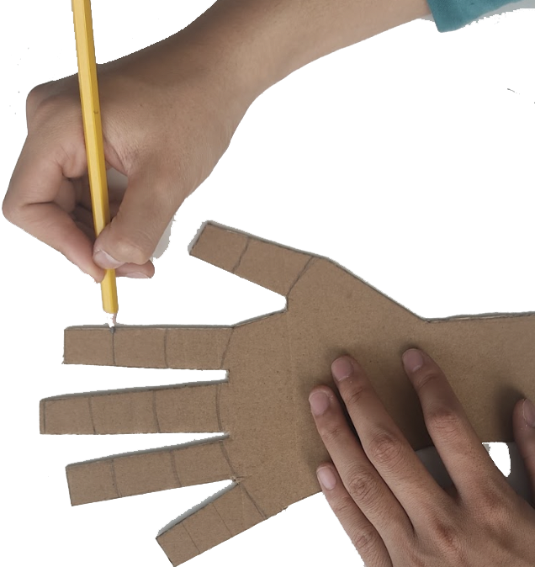
BƯỚC 3
Dùng kéo cắt rời mô hình bàn tay.
Dùng bút chì vẽ các đốt ngón tay lên mô hình bàn tay vừa cắt.

Slide 12
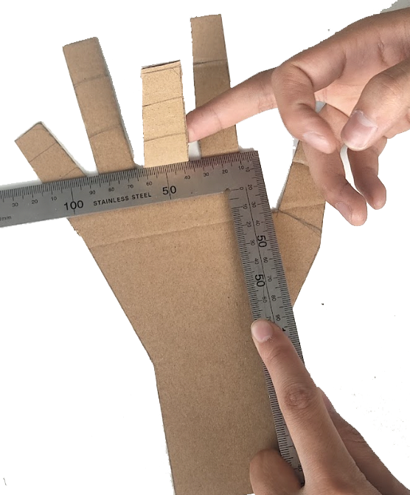
BƯỚC 4
Dùng thước tì vào các đường vừa vẽ, bẻ các đốt ngón tay lên phía trên để tạo các khớp ngón tay.

Slide 13
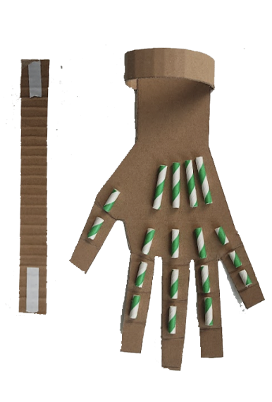
BƯỚC 5
Cắt một miếng bìa hình chữ nhật rồi dán vào phần cổ tay tạo thành hình vòng.
Cắt ống hút thành nhiều đoạn và dán lên các đốt ngón tay để làm xương đốt ngón tay.

Slide 14
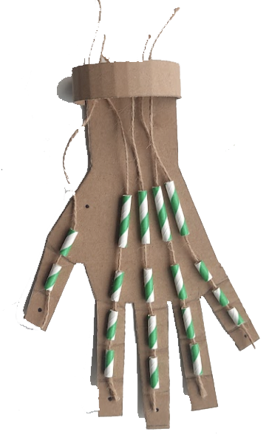
BƯỚC 6
Luồn dây qua các xương đốt ngón tay và cố định một đầu dây bằng băng dính ở vị trí đầu các ngón tay.

Slide 15
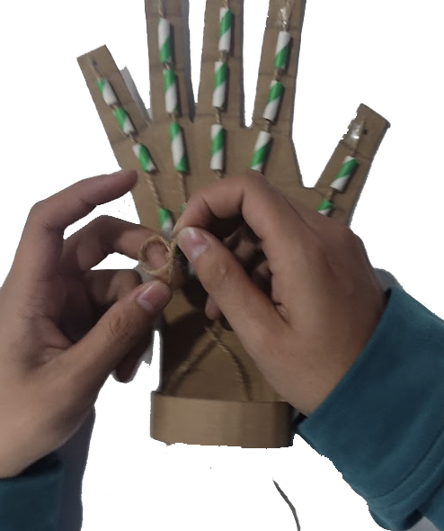
BƯỚC 7
Phần còn lại của sợi dây nối ra phía cổ tay buộc thành nút hình tròn để gài các ngón tay vào điều khiển bàn tay rô-bốt.

Slide 16

c. Thử nghiệm và điều chỉnh sản phẩm
Gài các ngón tay vào các nút dây hình tròn và điều khiển
bàn tay rô-bốt.
Kiểm tra sự co duỗi các ngón tay.

Slide 17


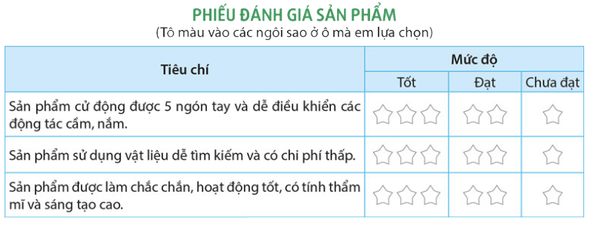
CHIA SẺ, THẢO LUẬN

